Slide 1
Uso de Librerías Nativas en Xamarin.Android
Alejandro Ruiz
Xamarin MVP & CTO @ Los Xamarinos
alejandro@alejandroruizvarela.com

Slide 2
Binding
Es un tipo de proyecto mediante el cual podremos exponer codigo Java embebido en un .jar o .aar

Slide 3
Arquitectura
MCW: Managed Callable Wrappers
ACW: Android Callable Wrappers

Slide 4
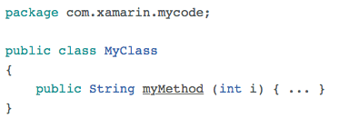
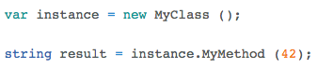
Java vs C#
Código Java
Implementación C#

Slide 5
Puntos a tener en mente al crear un binding:
¿La librería tiene alguna dependencia externa?
¿Para que API Android fue compilada la librería?
¿Qué versión de JDK fue utilizada para compilar la librería?

Slide 6
Build Actions
EmbeddedJar:
Incrusta en nuestra DLL el archivo .JAR
InputJar
Previene incrustar el archivo .JAR en nuestra DLL
LibraryProjectZip
Incrusta en nuestra DLL el archivo .AAR
ReferenceJar
Especifica una referencia .JAR de nuestro .JAR/.AAR no genera definiciones C# para las referencias.
EmbeddedReferenceJar
Especifica una referencia .JAR de nuestro .JAR/.AAR y genera definiciones C# para las referencias.

Slide 7
Ejemplo .JAR https://goo.gl/gTjdzP

Slide 8
Ejemplo .AAR https://goo.gl/gTjdzP

Slide 9
Ejemplo Lib + Native Impl(.SO C/C++) https://goo.gl/gTjdzP

Slide 10
Referencias
Binding a Java Library:
https://developer.xamarin.com/guides/android/advanced_topics/binding-a-java-library/
Customizing Bindings:
https://developer.xamarin.com/guides/android/advanced_topics/binding-a-java-library/customizing-bindings/

Slide 12
Gracias, ¿Preguntas?
Alejandro Ruiz
Xamarin MVP & CTO @ Los Xamarinos
Uso de Librerías Nativas en Xamarin.Android
alejandro@alejandroruizvarela.com
http://alejandroruizvarela.blogspot.com
https://github.com/alejandroruiz
@alejandroruizva

